Slide 1
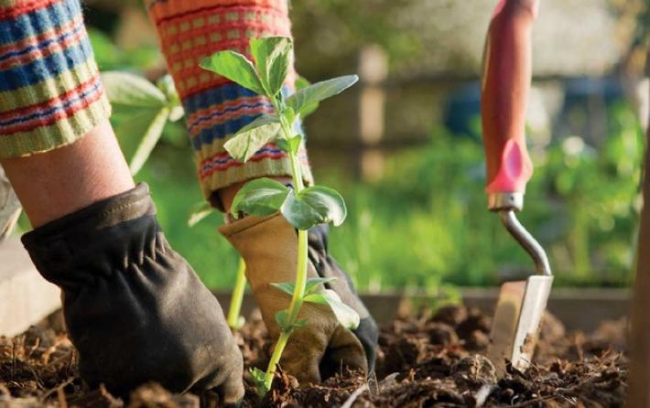
ΕΡΓΑΣΤΗΡΙΟ ΦΥΤΙΚΗΣ ΠΑΡΑΓΩΓΗΣ ΕΕΕΕΚ ΜΥΣΤΡΑ
ΠΑΠΑΔΑΚΟΥ ΕΥΑΝΘΙΑ

Slide 2
Δημιουργία κήπου σε παλέτα
Παρακάτω θυμίζουμε τα βήματα που ακολουθήσαμε για τη δημιουργία ενός μικρού κήπου σε παλέτα , με βάση αυτά που διδαχτήκαμε στο εργαστήριο.

Slide 3
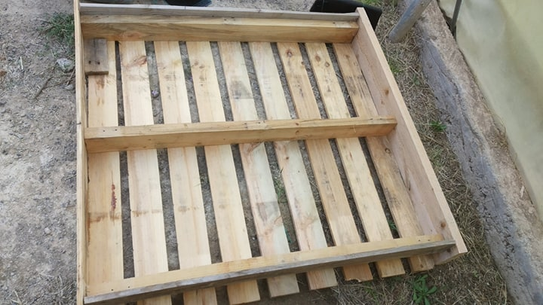
Μετατρέψαμε την παλέτα σε παρτέρι

Slide 4
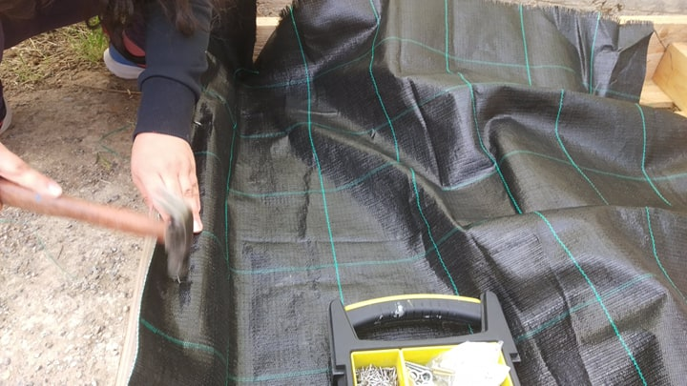
Τοποθετήσαμε στο εσωτερικό της γεωύφασμα
(Για να συγκρατεί το χώμα και να στραγγίζει το νερό που περισσεύει)

Slide 5
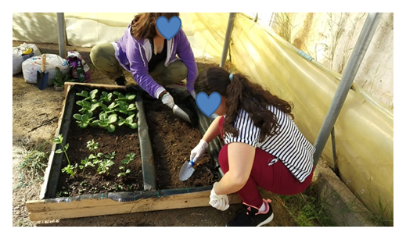
Στην μία πλευρά σπείραμε σπόρους και στην άλλη πλευρά φυτέψαμε φυτά
έτσι είχαμε την ευκαιρία να παρακολουθήσαμε παράλληλα το φύτρωμα και την ανάπτυξη των φυτών

Slide 6
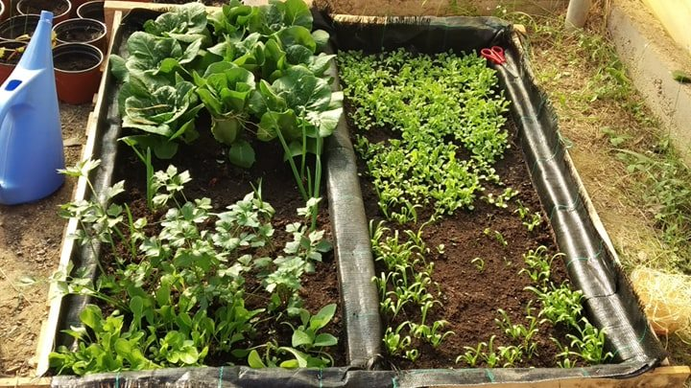
Σε μια εβδομάδα περίπου ο κήπος
… μας έδωσε μεγάλη χαρά!!!

Slide 7
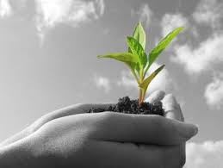
Τώρα πλέον μπορείτε και εσείς να φτιάξετε τον δικό σας κήπο σε παλέτα, τελαράκια , γλάστρες κλπ.
καλή επιτυχία…

